Slide 1
Презентация
на тему
«В О С П И Т А Н И Е»
Автор:
Кузнецова Е.А.
воспитатель 1кв.категории
МАДОУ «Детский сад № 81»
г.Березники

Slide 2
Правильное воспитание – это наша счастливая старость, плохое воспитание – это наша будущая горесть, это наши слезы, это наша вина перед другими людьми, перед всей страной. А.С. Макаренко

Slide 3
«Что такое воспитание?»
В педагогике существует несколько разных определений этой категории, но нет общепризнанного.
Воспитание – это целенаправленное управление процессом развития личности (Л.И. Новикова, В.А. Караковский и др.)
Содержание воспитания выстраивается на основе базовых духовных ценностей морали (этики), включающей в себя честность, справедливость и человечность (Т.И.Шамова, П.И.Третьяков, Н.П.Капустин из взглядов К.Д.Ушинского, Н.П.Дубинина).
Воспитание — целенаправленное формирование личности в целях подготовки её к участию в общественной и культурной жизни в соответствии с социокультурными нормативными моделями. И.П.Павлов
Воспитание – это педагогически рациональное управление процессом развития личности ребенка. (Закон РФ «Об
образовании»).

Slide 4
Таким образом в определениях можно выделить
общие признаки:
2. Социальная направленность этих воздействий;
3. Создание условий для усвоения ребенком определенных норм отношений;
1. Целенаправ-ленность воздействий на воспитанника;
Воспитание
4. Освоение человеком определенного комплекса социальных ролей.

Slide 5
Роль воспитания оценивается по-разному — от утверждения его полной бессмысленности (при неблагоприятной наследственности и плохом влиянии среды) до признания его единственным средством изменения человеческой природы.
Воспитанием можно добиться многого, но полностью изменить человека нельзя.
В судьбы людей воспитание вносит
различную лепту – от самой незначительной до
максимально возможной.

Slide 6
Задачи воспитания
1. Мировоззренческая ориентация личности в понимании
смысла жизни.
2. Приобщить личность к системе культурных ценностей.
3. Раскрыть общечеловеческие нормы гуманистической марали
(доброта, сочувствие, понимание).
4. Развить интеллектуально-нравственную свободу личности.
5. Возрождение традиционной Российской ментальности,
чувства патриотизма.
6. Формирование отношения к труду, как к социализации и
личностно значимой потребности.
7. Развитие представлений о здоровом образе жизни.

Slide 7
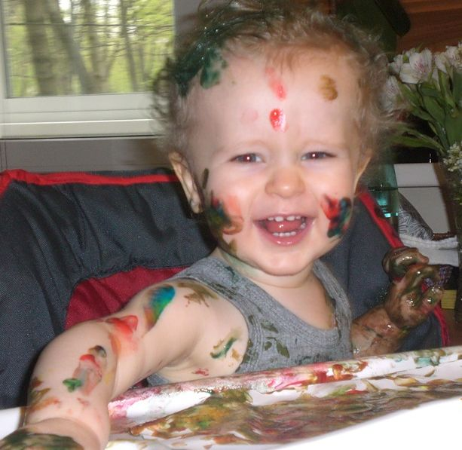
Важнейшая задача воспитания — выявление склонностей и дарований, развитие в соответствии с индивидуальными особенностями человека, его способностями и возможностями.

Slide 8
Сущность воспитания.
Воспитывать – значит систематически и целенаправленно воздействовать на человека, на его духовное и физическое развитие в целях подготовки его к производственной, общественной и культурной деятельности. Но воспитание не отдельный процесс, он неразрывно связан с обучением и образованием, поскольку названные процессы направлены на человека как целое.

Slide 9
Особенности воспитательного процесса
1. Воспитание - процесс целенаправленного формирования личности.
2. процесс воспитания – это именно эффективное взаимодействие (сотрудничество) воспитанников и воспитателей, направленное на достижение заданной цели.
3. Процесс воспитания – многофакторный. В нём проявляются многочисленные объективные и субъективные факторы – выражающие внутренние потребности личности.
4. Воспитание это длительный процесс. Он длится всю жизнь.
5. ещё одна особенность воспитательного процесса – его непрерывность. Процесс школьного воспитания – это процесс непрерывного, систематического взаимодействия воспитателей и воспитанников.
6. Процесс воспитания – это процесс комплексный (единство целей, задач, содержания форм и методов воспитательного процесса, подчинённых идее целостного формирования личности).
7. воспитательному процессу присуща – вариативность и неопределённость.
8. Процесс воспитания имеет двусторонний характер. Он идёт в двух направлениях:
· От воспитателя к воспитаннику (прямая связь),
· От воспитанника воспитателю (обратная связь).
т.к. управление процесса строится на обратных связях, т. е на той информации, которая поступает от воспитанников. Чем больше её в распоряжении воспитателя, тем целесообразнее воспитательное воздействие.

Slide 10
Закономерности процесса воспитания.
От сложившихся воспитательных отношений
От соответствия цели и организации действий, помогающих эту цель достигнуть
От соответствия социальной практики и характера воспитательного влияния на воспитанников
От совокупного действия объективного и субъективного фактора
От интенсивного воспитания и самовоспитания
От интенсивного воздействия на внутреннюю сферу воспитанника (Г.И.Щукина)
От качества воспитательного воздействия
От интенсивности и качества взаимоотношения между самими воспитанниками
Notes:
– Закономерности процесса воспитания
Закономерность - это объектно-сущностная, повторяющаяся существенная связь явлений в любой сфере общественной жизни или этапов какого – либо процесса. Закономерности распространяются на всю систему процесса воспитания.
Эффективность воспитания зависит от следующих закономерностей.
1. От сложившихся воспитательных отношений
(мудрая заповедь практической педагогики гласит: «Если хотите хорошо воспитывать, то добиваются воспитанника»), воздействие на личность осуществляется через её отношение ко всему окружающему. В ходе воспитания формируются взгляды воспитанников, их жизненная позиция, мотивы поведения – это и есть отношение к воспитанию. Сформировалось оно определенным уровнем педагогического взаимодействия, оказывает огромное влияние на ход и результаты воспитания.
2. От соответствия цели и организации действий, помогающих эту цель достигнуть
Если организация (совокупность воздействий, отношений, условий, форм, методов работы) не соответствуют цели, то воспитательный процесс не достигает успеха и наоборот, если организация целесообразная и соответствует поставленным задачам, то эффективность воспитательного процесса значительно выше.
3. От соответствия социальной практики и характера воспитательного влияния на воспитанников
Воспитательный процесс сопровождается тем, что человек мыслит и действует, получает знания и приобретает практический опыт, усваивают нормы и правил социального поведения и тут же проверяет их на практике. Несоответствие знаний, слова и дела – это приводит молодых людей к разочарованию.
4. От совокупного действия объективного и субъективного фактора
Субъективные факторы – это педагоги и воспитанники, взаимоотношения между ними и психологический климат в группе.
Объективные факторы – это условия воспитания (материальные, технические, социальные, санитарно – гигиенические, психологические, эстетические и т.д.)
5. От интенсивного воспитания и самовоспитания
Деятельность человека, направленная на совершенствование своей личности ведет к самовоспитанию. Самовоспитание – это результат воспитания, который успешнее когда человек сам стремиться к самосовершенствованию. Воспитанник должен научиться правильно оценивать себя. Должен замечать у себя положительные качества и недостатки, преодолевая препятствия
6. От интенсивного воздействия на внутреннюю сферу воспитанника (Г.И.Щукина)
«Внутренняя сфера» - это система мотивов, потребностей, эмоций, интеллекта. Внешнее влияние в воспитательном процессе переключаются во внутренние достижения школьника. Если влияния сильны и отвечают потребностям ребёнка, тогда они вызывают активность самого школьника
7. От качества воспитательного воздействия
Воспитательное взаимоотношение с педагогом сознательно и это повышает качество их взаимодействий.
8. От интенсивности и качества взаимоотношения между самими воспитанниками
«С кем поведешься от того и наберешься» - гласит народная мудрость, поэтому взаимовоспитание влияет на становление личности, т.к. воспитывают личность сверстники и друзья, то цели и содержание воспитания не только лучше понимаются, но и принимаются почти сразу.
Перечисленные закономерности определяют принципы воспитания и выражают основные требования к содержанию, определению форм и методов воспитательной работы.

Slide 11
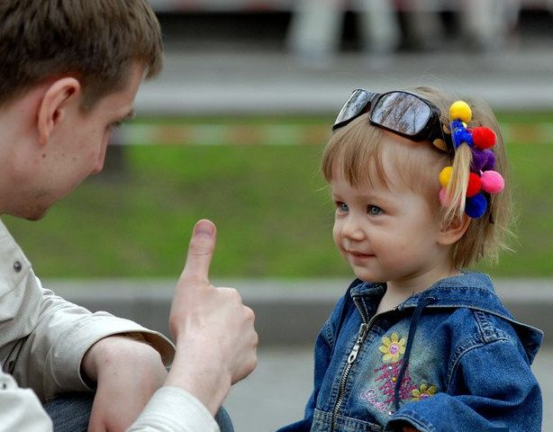
Принципы воспитания:
1. Принцип гуманистической ориентации воспитания
Notes:
Принципы воспитания — это общие исходные положения, в которых выражены основные требования к содержанию, методам, организации воспитательного процесса. Они отражают специфику процесса воспитания, и, в отличие от общих принципов педагогического процесса, это общие положения, которыми руководствуются педагоги при решении воспитательных задач.
Принципы воспитания:
1. Принцип гуманистической ориентации воспитания – рассмотрение ребенка как главной ценности в системе человеческих отношений, главной нормой в которых является гуманность. Принцип требует уважения к каждому человеку.

Slide 12
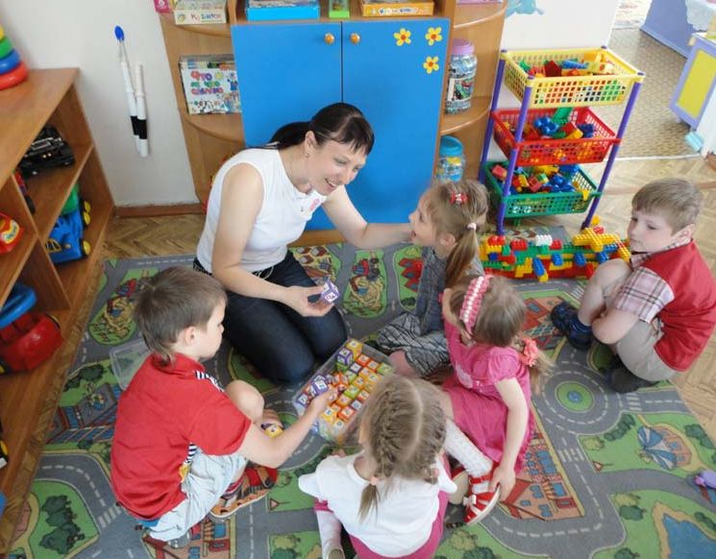
2. Принцип социальной адекватности воспитания
Notes:
2. Принцип социальной адекватности воспитания – соответствие содержания и средств воспитания в социальной ситуации, в которой организуется воспитательный процесс.

Slide 13
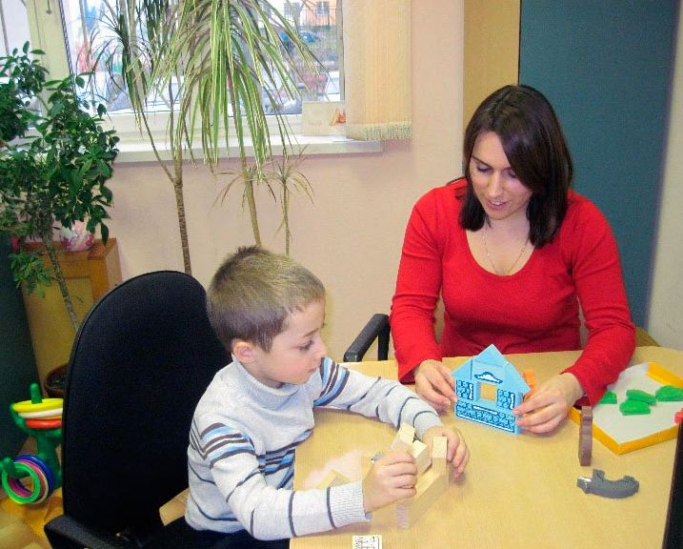
3. Принцип индивидуального воспитания ребёнка
Notes:
3.Принцип индивидуального воспитания ребёнка – определение индивидуальной траектории социального развития каждого ребёнка, выделение специальных задач, соответствующих его особенностям, включение детей в различные виды деятельности, раскрытие потенциалов личности, представление возможности каждому для самореализации и самораскрытия.

Slide 14
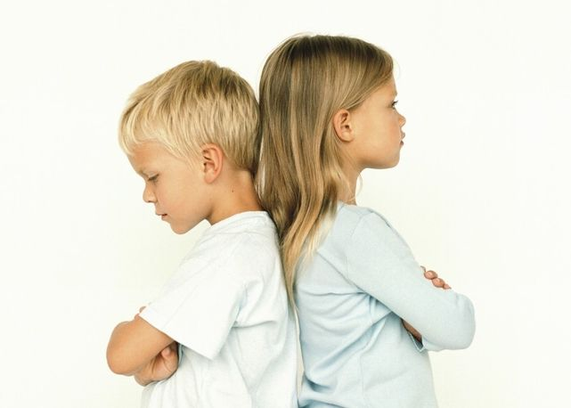
4. Принцип социального закаливания детей
Notes:
4. Принцип социального закаливания детей – включение детей в ситуации, которые требуют волевого усилия для преодоления негативного воздействия социума, выработки определенных способов этого преодоления, приобретение социального иммунитета, стрессоустойчивости, рефлексивной позиции. (Махатма Ганди – «социальные прививки» - постепенное познание ребенком отрицательных сторон жизни общества и выработка своеобразного иммунитета от негативных явлений).

Slide 15
5. Принцип создания воспитывающей среды
Notes:
5.Принцип создания воспитывающей среды – требует создания в образовательном учреждении таких отношений, которые формировали бы социальность ребенка. Здесь важна роль идей о единстве коллектива, педагогов, воспитанников и родителей. Взаимная ответственность участников педагогического процесса. При этом творчество рассматривается как универсальный критерий оценки личности и отношений в коллективе.

Slide 16
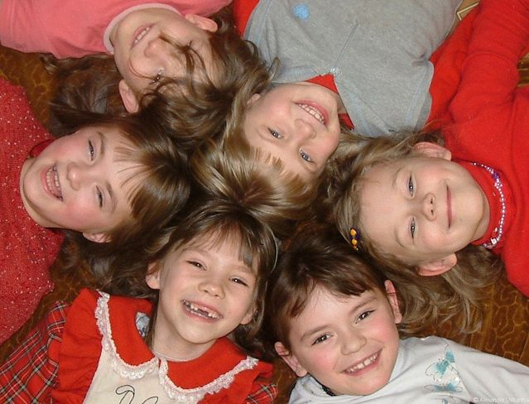
Дети — радость государства,
Настоящее богатство.
Их воспитывать должны
Как надежду для страны.

Slide 17
Спасибо
за
внимание

